Slide 1


MANUAL DE USUARIOS.

Slide 2
MANUAL DE USUARIO
Debe contener:
Introducción.
Objetivos.
Guía se uso.
Resultados Esperados.

Slide 3

MANUAL DE USUARIO
Introducción:
Refugio Rodante es una plataforma web que organiza y optimiza el uso de los parqueaderos de la entidad principal en Medellín mediante reservas digitales, mapas interactivos, mejorando la movilidad y reduciendo la congestión en zonas críticas de la ciudad.

Slide 4
MANUAL DE USUARIO
Introducción:
¿Cómo funciona?
Búsqueda de parqueaderos
El usuario accede a la plataforma web y visualiza los parqueaderos disponibles en un mapa interactivo.
Reserva digital
Selecciona el parqueadero que más le convenga y realiza una reserva en línea para asegurar el espacio.

Slide 5
MANUAL DE USUARIO
Introducción:
¿Cómo funciona?
Uso del parqueadero
El conductor llega al lugar reservado y utiliza el espacio de manera rápida y organizada.
Impacto en la ciudad
Con este proceso se reduce el tiempo de búsqueda de parqueaderos y se contribuye a la descongestión del tráfico en zonas críticas de Medellín.

Slide 6
MANUAL DE USUARIO
Introducción:
¿Para qué es?
Facilitar la gestión de parqueaderos de la entidad mayor en Medellín mediante reservas digitales, mapas interactivos, con el fin de mejorar la experiencia de los conductores, optimizar el uso de los espacios y contribuir a la descongestión del tráfico en zonas críticas de la ciudad.

Slide 7
MANUAL DE USUARIO
Introducción:
¿Quién lo puede utilizar?
Refugio Rodante está diseñado para cualquier conductor en Medellín que necesite parquear de forma fácil, rápida y organizada.

Slide 8

MANUAL DE USUARIO
Objetivos del Sistema:
Objetivo general:
Desarrollar una plataforma digital para la reserva inteligente de parqueaderos de la entidad mayor en Medellín, integrando la geolocalización

Slide 9
MANUAL DE USUARIO
Objetivos del Sistema:
Objetivos Específicos 1. Levantar requerimientos con usuarios y administradores de parqueaderos.
2. Diseñar base de datos y prototipos de la interfaz.
3. Implementar módulos de reserva, pago y visualización.
4. Probar el sistema con usuarios reales y documentar el proceso.

Slide 10

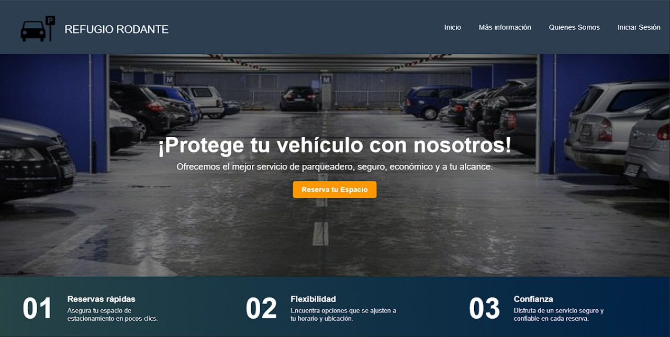
MANUAL DE USUARIO
Guía de uso:
Inicio.
La función de esta interfaz es la primera impresión que lleva al usuario al momento de entrar.

Slide 11
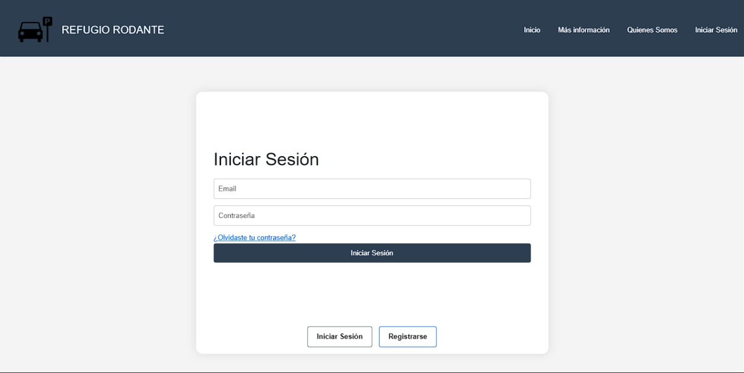
MANUAL DE USUARIO
Guía de uso:
Login.
Esta interfaz sirve para controlar el acceso de los usuarios al sistema de reservas de parqueaderos, garantizando seguridad y personalización del servicio.

Slide 12
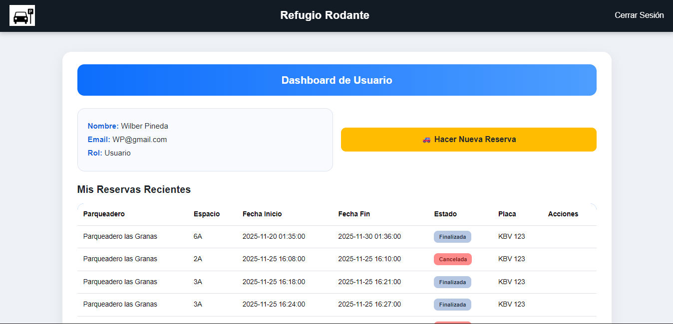
MANUAL DE USUARIO
Guía de uso:
Interfaz - usuario.
Esta interfaz funciona como el centro de control del usuario, desde donde administra su cuenta y reservas de parqueadero.

Slide 13
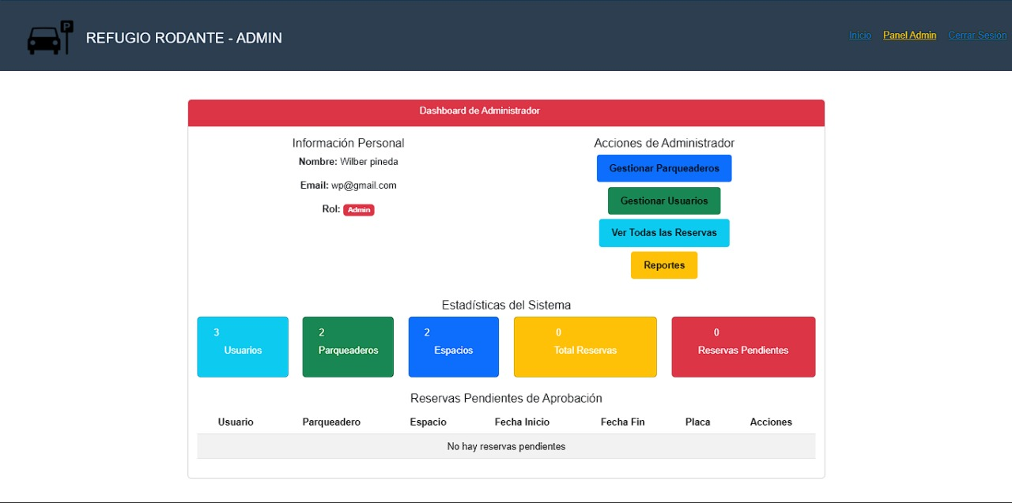
MANUAL DE USUARIO
Guía de uso:
Interfaz - administrador.
Esta interfaz funciona como el centro de control administrativo, desde donde se supervisa y gestiona todo el sistema de parqueaderos, garantizando su correcto funcionamiento.

Slide 14

MANUAL DE USUARIO
Resultados esperados.
MVP funcional con reservas y mapas.
Reducción del 15% en tiempo promedio de búsqueda de parqueo.
Documentación técnica y manual de usuario.
Escalabilidad para integración con transporte público (Metro de Medellín).

